Slide 1
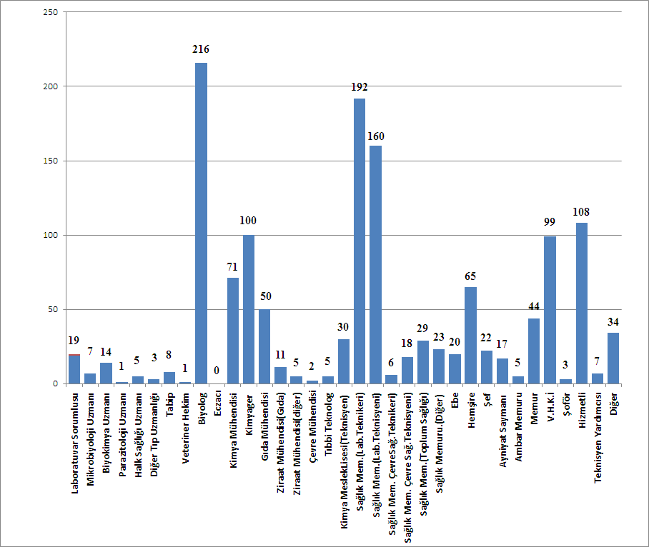
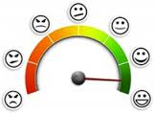
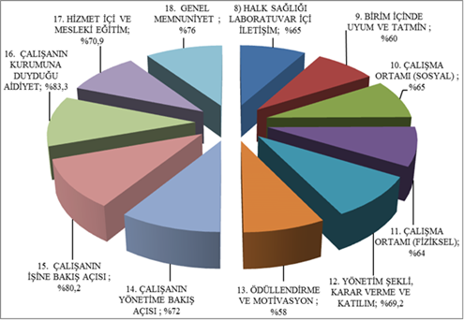
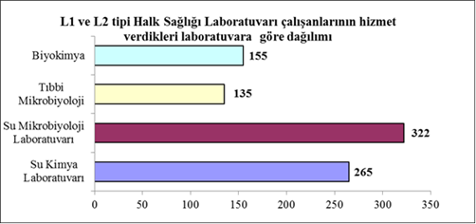
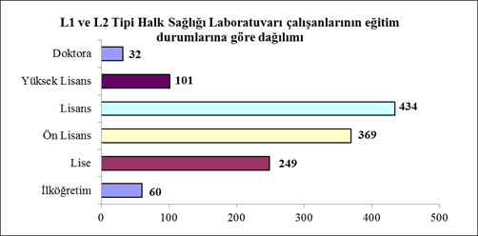
HALK SAĞLIĞI SU LABORATUVARLARI 2013 YILI ÇALIŞAN MEMNUNİYETİ ANKETİ DEĞERLENDİRMESİ
Dr. Edibe Nurzen BOZKURT Nesrin GEVREK Ferda GÜLTOP Göktuğ BAYRAM Uğur TOPCU
HALK SAĞLIĞI LABORATUVARLARI DAİRE BAŞKANLIĞI
GİRİŞ
Bu çalışma Halk Sağlığı Laboratuvarlarında (HSL) çalışan personelin memnuniyet durumunu belirlemek ve elde edilen sonuçları değerlendirerek gerekli iyileştirme faaliyetlerini düzenlemek amacıyla yapıldı.
Bu anket, Türkiye genelinde 81 ilde bulunan 83 Halk Sağlığı Laboratuvarından 79’unun personel verilerini kapsamaktadır.
Ankete katılan 1248 kişinin 1205’i aşağıdaki tabloda gösterildiği gibi meslek gruplarını belirtmiştir.
Çalışan memnuniyetinin soru gruplarına göre dağılımı
SONUÇ
Soru gruplarına verilen cevaplar değerlendirildiğinde "Genel Memnuniyet" %76 olarak belirlendi.
Soru grupları toplam olarak değerlendirildiğinde yukarıdaki grafikte de görüldüğü gibi "Kuruma aidiyet" kapsamında %83,3 düzeyinde bir memnuniyet tespit edildi.

